Slide 1
面向arm平台的Sysy编译器
理论结合实践队：王清哲 郎轶群 陈小俊 任镜翔
2023.7.10

Slide 2
实验效果
能够在qemu-arm以及树莓派上正确运行给定的10个测试样例
功能均实现（if,while,开辟函数栈空间,运行时库函数……）
但目前只支持int类型数据

Slide 3
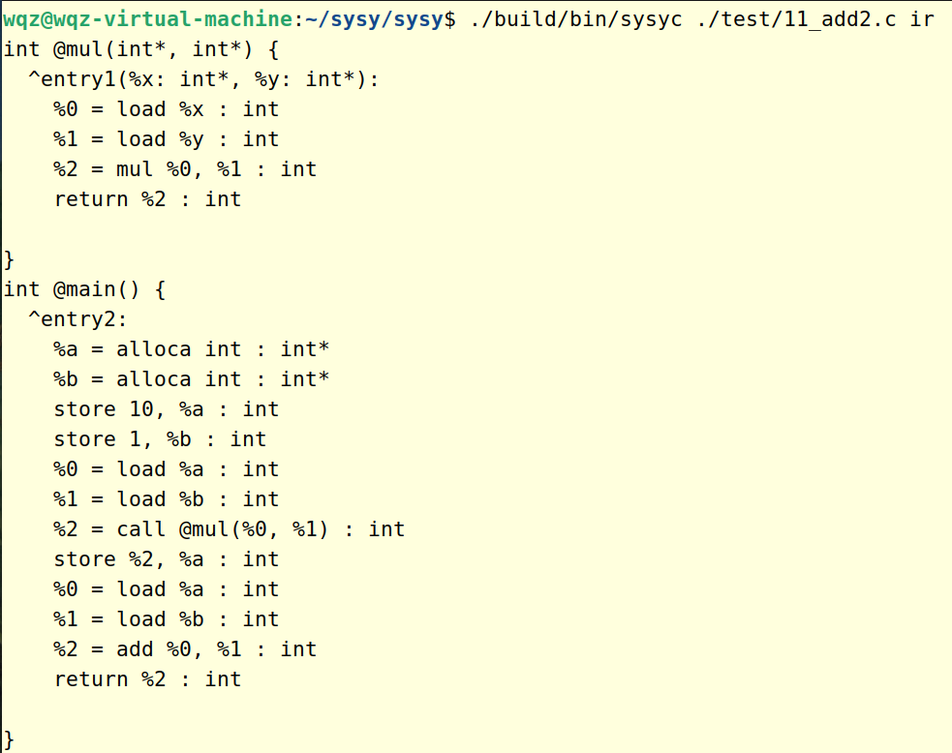
实验效果
1. 生成IR

Slide 4
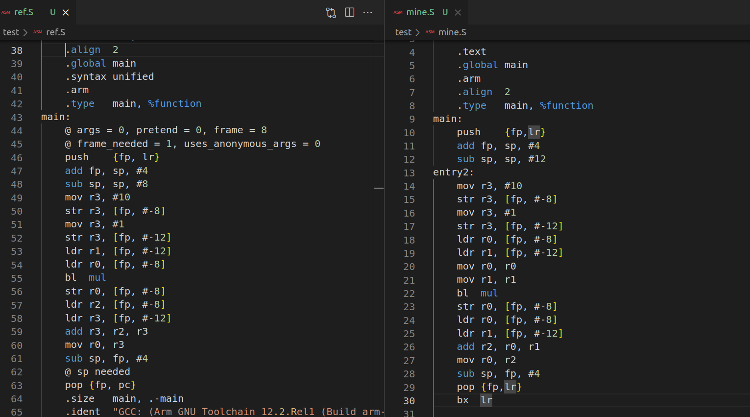
实验效果
2. 汇编文件

Slide 5
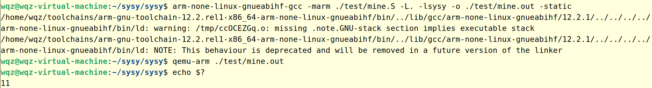
实验效果
汇编、链接生成.out文件并运行
自己的：
交叉编译器的：
结果相同

Slide 6
实验思路
条件语句的跳转
开辟函数栈空间
简化的寄存器模型
链接运行时库

Slide 7
后续工作
功能部分
扩展对浮点，数组的支持
性能部分
实现寄存器分配
并行化

